Slide 1
НАЦИОНАЛИЗМ И ОБЛАСТНИЧЕСТВО В КОНТЕКСТЕ АВТОНОМИИ АЛАШ, 1905-1917 гг.
Стажер-исследователь ЦИИ, студент 3 курса
Коробейников А.С.
E-mail: askorobeynikov@edu.hse.ru
Высшая школа экономики, Санкт-Петербург, 2015
www.hse.ru

Slide 2
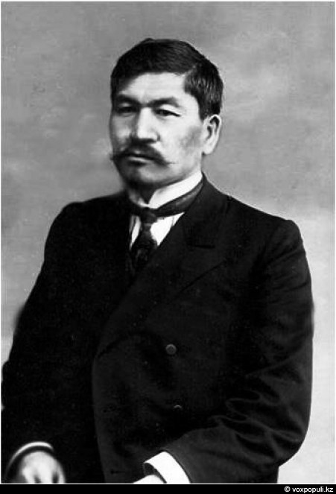
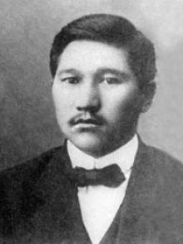
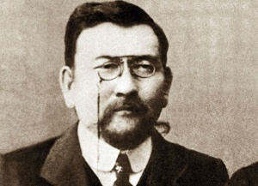
Казахские интеллектуалы
А. Букейханов – общественный деятель, журналист, этнограф
М. Дулатов – поэт, автор сборника стихотворений «Проснись, казах!»
А. Байтурсынов – литератор, языковед
Высшая школа экономики, Санкт-Петербург, 2015

Slide 3
Исторический контекст
Распространение идей национализма, демократии, самоопределения, самоуправления, просвещения
Центральная Азия в составе Российской империи: повышение международной роли империи в качестве колониальной державы
Высшая школа экономики, Санкт-Петербург, 2015

Slide 4
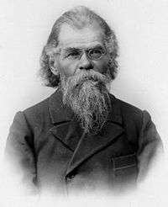
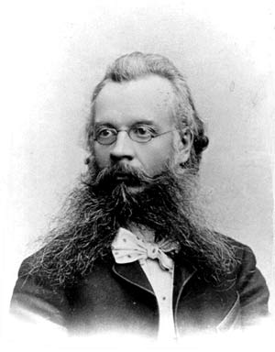
Роль сибирского областничества
Рассматриваемые темы:
– Колониальная тематика
– Инородческий вопрос
– Экономическая экспансия
– Учреждение «умственных» центров и университета
Г.Н. Потанин
Н.М. Ядринцев
Высшая школа экономики, Санкт-Петербург, 2015

Slide 5
Деятельность движения Алаш
Высшая школа экономики, Санкт-Петербург, 2015

Slide 6
Главные итоги деятельности
Реорганизация казахского общества
Организация политико-правовой базы для реализации нужд населения
Вовлечение широких масс в политический дискурс
Высшая школа экономики, Санкт-Петербург, 2015

Slide 7
НИУ ВШЭ Санкт-Петербург, 2015
www.hse.ru

